Slide 1
Smart Financial Advisor

Slide 2
Introducere
Scopul acestei lucrări este de a construi o aplicație inteligenta de consiliere financiara, cât mai ușor de folosit pentru utilizator și care să ascundă pe cât posibil detaliile complicate din punct de vedere financiar. În momentul actual, mai există produse similare pe piața doar ca acestea au un cerc de utilizatori restrânși, iar utilizatorul final care ar folosi aplicația sunt anagajați ai sucursalelor de banci fie oameni cu o experiență economică anterioară ridicata, lucru dat de gradul încărcării aplicației cu detalii sau formule financiare greu de înțeles pentru un utilizator ce nu are aceste cunoștințe în prealabil.

Slide 3
Contributii
Am ales ascunderea detaliilor financiare de către utilizator pentru a oferi o experiență cât mai prietenoasă, putând afirmă faptul că aplicația respectă design pattern-ul Facade. De asemenea, în materii de tehnologii am încercat să realizez alegeri cât mai atractive și care să reducă pe cât posibil de mult gradul de dificultate în implementarea cerințelor necesare, alegerile făcute fiind determinate și de dorința construiții unor direcții de viitor ale aplicației. Mai multe detalii tehnice vor fi prezentate în capitolele ce urmează

Slide 4
arhitectura

Slide 5
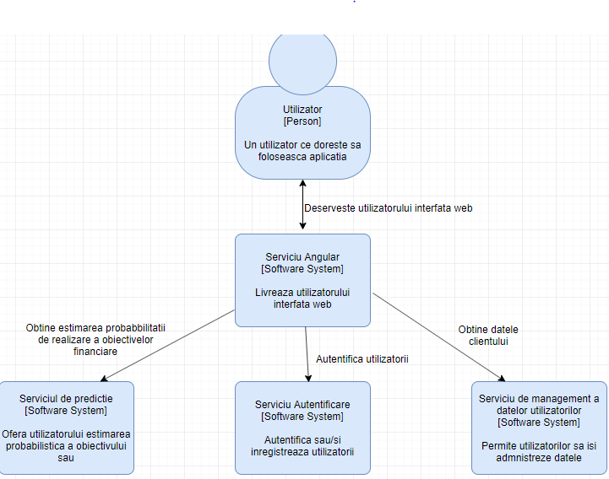

Slide 6
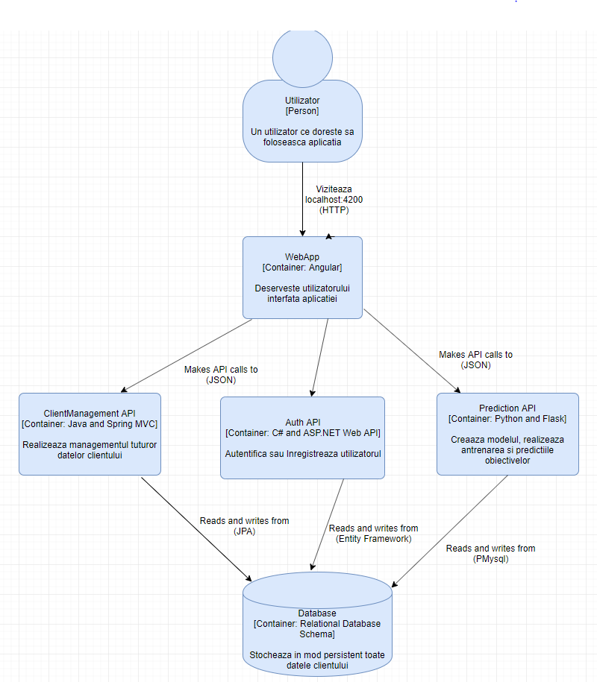

Slide 7
DEMO

Slide 8
CONCLUZII
Posibilitatea realizărilor plăților online
Creșterea numărului datelor de antrenament
Construirea unui pipeline de CI/CD

